Slide 1
Разработка комплекса разделения изотопов трансплутониевых элементов
Проект реализуется при поддержке Госкорпорации «Росатом» в рамках выполнения работ по федеральному проекту «Разработка новых материалов и технологий для перспективных энергетических систем» комплексной программы «Развитие техники, технологий и научных исследований в области использования атомной энергии в Российской Федерации до 2024 года»
Завьялов Н.В.
Санкт-Петербург, 04.07.2022

Slide 2
Резюме проекта
Цели проекта | Модернизация исследовательской базы для синтеза новых сверхтяжелых элементов (СТЭ): Создание ускорительного комплекса, оснащенного ускорителем тяжёлых ионов с ионным источником типа ЭЦР, обеспечивающего повышение чувствительности экспериментов в 50-100 раз (ОИЯИ) Создание комплекса разделения изотопов трансурановых элементов на базе электромагнитного масс-сепаратора нового поколения (ВНИИЭФ) Создание новых реакторных и радиохимических технологий получения изотопов трансплутониевых элементов для синтеза СТЭ (НИИАР)
Ожидаемые результаты | Обеспечение ведущих позиций России в области фундаментальных ядерных исследований на ближайшие 20-25 лет
Источник, период | Комплексная Программа «Развитие техники, технологий и научных исследований в области использования атомной энергии в Российской Федерации на период до 2024 года» (с продолжением по 2030 г.)
Конечный бенефициар | Российская Федерация в лице ГК «Росатом»
Куратор/ Руководитель | Голубев А.А. / Завьялов Н.В.
Научное руководство | Академик Оганесян Ю.Ц., Академик Илькаев Р.И.
Бюджет, млн.руб. | 3 142
2

Slide 3
Цель и задачи ВНИИЭФ
Цель – создание современного комплекса разделения изотопов трансплутониевых элементов (ТПЭ) на базе высокоэффективного электромагнитного масс-сепаратора и получение мишенного материала для синтеза новых элементов.
Задачи:
Разработка, изготовление и ввод в эксплуатацию высоко-эффективного масс-сепаратора ТПЭ
Разработка радиохимических технологий, обеспечивающих получение необходимых изотопов
Размещение комплекса, создание необходимой современной инфраструктуры
Разделение изотопов, получение мишенного материала
3

Slide 4
Актуальность
Синтез элемента с Z=120 (Ubn – унбинилий)
Задача: разделение миллиграммовых количеств смесей изотопов калифорния и кюрия.
Особенности:
из НИИАР ~ 20 мг/год исходной смеси изотопов калифорния ⇒ высокий КПД процесса разделения;
изотопная чистота конечного продукта (Сf-251) 0,999 ⇒ высокая эффективность обогащения;
высокая активность Сf-252 ~2.3⋅10⁹ н/(с⋅мг) ⇒ дистанционное управление и автоматизация всех процессов.
4

Slide 5
Мировой опыт в области электромагнитного разделения
Наименование | С-2 КИ | СУ-20 ЭХП | HERMES AERE | Калютрон AERE | Калютрон Y-12 ORNL | С-2 ВНИИЭФ | С-3 ВНИИЭФ
Страна | Москва, Россия | Лесной, Россия | Харуэлл, Англия | Харуэлл, Англия | Ок-Ридж, США | Саров, Россия | Саров, Россия
Тип | Лабора-торный | Промыш-леный | Лабора-торный | Промыш-леный | Промыш-леный | Лабора-торный | Лабора-торный
Тип поля | 1/R | 1+1/R² | 1/R | 1 | 1 | 1/R | 1/R
Дисперсия на 1% Δm | 20 мм | 8,4 мм | ~ 7,8 мм | н/д | н/д | 20 мм | 35 мм
Коэффициент разделения | 200-500 | 50-200 | ~ 100-300 | н/д | ~ 100-500 | 200-500 | Не менее 700
Производи-тельность | 20 мг/ч | 1 г/ч | ~ 18 мг/ч | н/д | ~ 8 г/ч | 20 мг/ч | 1 мг/ч
КПД одного разделения | 5% | 5% | ~ 6 % | ~ 5% | ~ 5% | 7% | 30%
Тип радиационной защиты | Боксы | Нет | н/д | н/д | н/д | Боксы | Горячие камеры
Статус | Действует с 1967 г (сейчас на стабильных) | Действует с 1950 г (сейчас на стабильных) | 1960-1972 гг | 1950-1955 гг | 1943-1946гг | Действует с 1967 г | Разработка
5

Slide 6
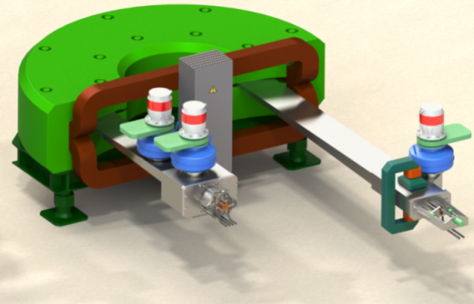
Требования к комплексу разделения изотопов
Исходные данные:
Содержание изотопов калифорния в смеси (НИИАР): Сf-249 – 42%, Сf-250 – 21%, Сf-251 – 28%, Сf-252 – 9%.
Требования к мишени (ОИЯИ): масса мишени Сf-251 ~ 25 мг (примесь Сf-252 – не более 10 мкг)
Высокая активность в процессе разделения
~ 2.3 ⋅ 10⁹ н/с (1 мг Сf-252)
Для наработки 25 мг Сf-251
требуется 180 мг смеси Сf
Изотопная чистота продукта Сf-251 ≥ 0,9987
Требования к технологии
1. Высокоэффективная радиационная защита
2. Дистанционное управление, автоматизация процессов
3. Дезактивируемость оборудования
Требования к масс-сепаратору
КПД одного разделения | 30 %
Коэффициент регенерации | 80 %
Коэффициент переработки | не менее 40 %
Масс-сепаратор С-3
6
Notes:
Разделение изотопов калифорния потребует создания биологической защиты, характеристики которой зависят от максимального количества вещества, находящегося в установке в течение всего технологического процесса разделения изотопов.
Требования радиационной безопасности обусловлены высоким потоком нейтронов изотопа ²⁵²Cf, содержащимся в смеси изотопов калифорния. Использование смеси изотопов, содержащей минимально возможное количество ²⁵²Cf позволит снизить требования к биологической защите.

Slide 7
Кооперация по созданию комплекса разделения изотопов
РФЯЦ-ВНИИЭФ
Комплекс разделения изотопов.
Размещение и эксплуатация комплекса
Создание масс-сепаратора
Разработка радиохимических технологий
АО «НИИЭФА»
Источник ионов
Диспергирующий
электромагнит
АО «Сверд
НИИХиммаш»
«Горячие» камеры
7

Slide 8
Масс-сепаратор. Технические решения
Источник ионов
источник Фримана с эффективной компоновкой
использование газа-носителя
Диспергирующий электромагнит
полный угол отклонения пучка ионов – 180^{о}
неоднородное магнитное поле (гиперболическое – 1/R). Точность распределения магнитного поля - не хуже 0,02 %
Приемник изотопов
позиционирование приемных коробок в фокальной плоскости с высокой точностью и возможностью изменения положения
Вакуумная система
защитный лайнер и возможность регенерации
Система контроля и управления масс-сепаратором
автоматизация всех процессов
8

Slide 9
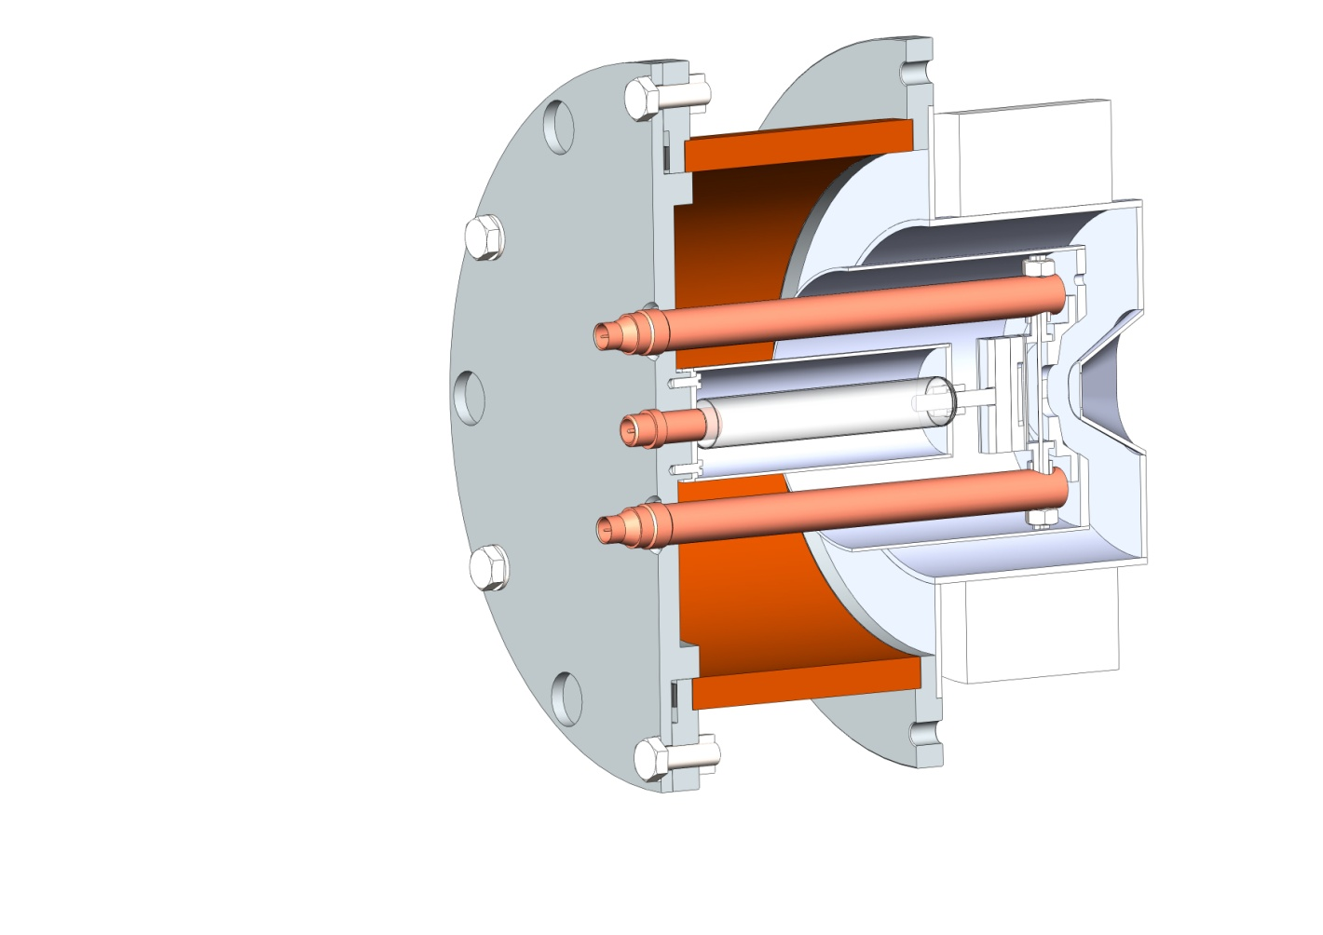
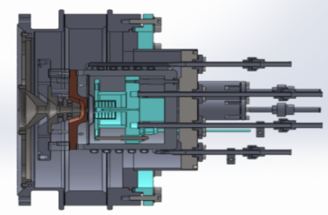
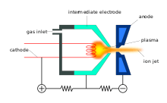
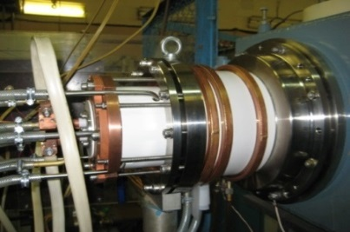
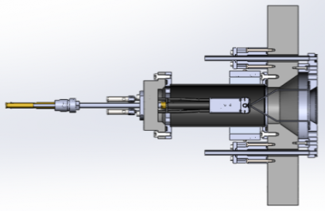
Источник ионов (ИИ)
Варианты:
Источник Фримана | Источник с холодным магнетронным катодом | Дуоплазмотрон | Мультикасповый источник | Источник Пеннинга
ленточный пучок | аксиально-симметричный пучок | аксиально-симметричный пучок | аксиально-симметричный или ленточный пучок | аксиально-симметричный или ленточный пучок
Преимущества источника Фримана – высокая эффективность (~30%),
простая конструкция (регенерация), надежность
9
Notes:
Ключевые требования к источнику ионов для минимизации потерь дефицитного калифорния:
коэффициент использования вещества источника показывает какая часть от израсходованного рабочего вещества покинула источник ионов в виде пучка требуемых характеристик
локализация рабочего вещества на деталях источника ионов обеспечит высокий коэффициент регенерации.
Объединение в компактный блок:
- разрядной камеры,
- встроенного тигля с рабочим веществом;
плоского керамического нагревательного элемента.
В итоге: возможность плавной регулировки и поддержания требуемой температуры разрядной камеры, что позволяет оптимизировать поступление рабочего вещества в разряд, а также его десорбцию со стенок разрядной камеры.

Slide 10
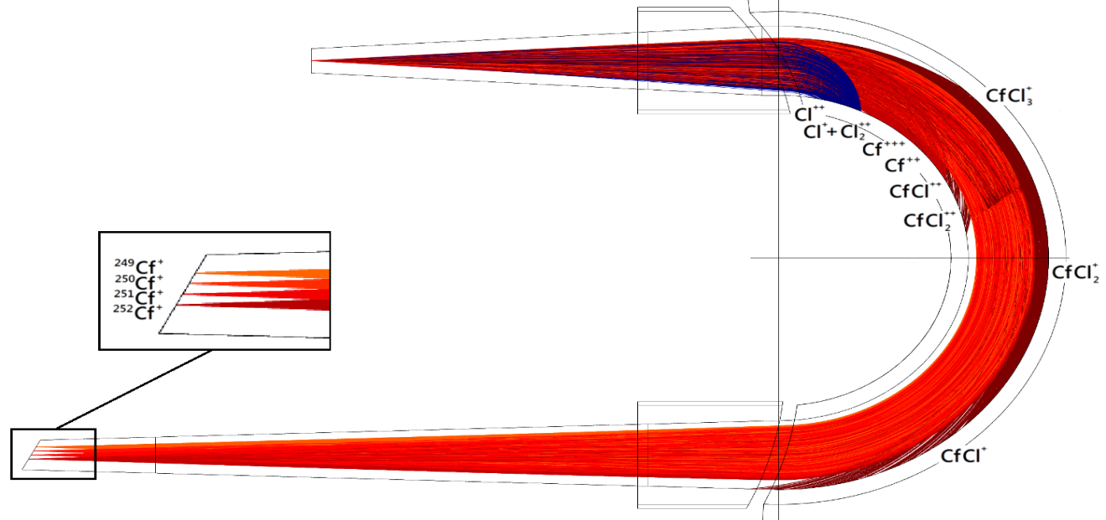
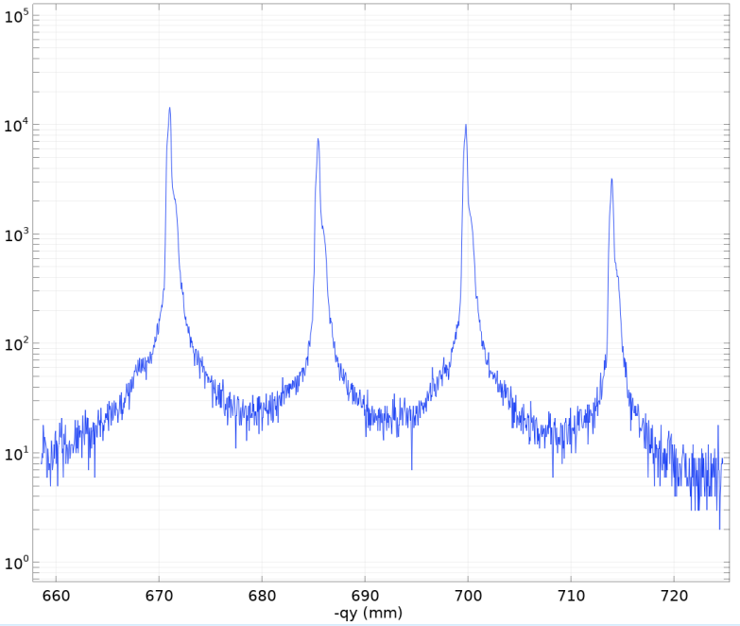
Траектории ионных пучков
Источник
ионов
-y, мм
660 670 680 690 700 710 720
10⁵
249 250 251 252
↓ ↓ ↓ ↓
10⁴
10³
10²
10¹
10⁰
R ~ 9700 D = 14,3 мм
Приемник
изотопов
Расчетный спектр масс
изотопов калифорния
и положение входных щелей приемных коробок
Траектории ионных пучков
(рабочее вещество – хлориды U, Pu, Am, Cm, Cf)
10
Notes:
На слайде показаны расчетные траектории ионных пучков и спектр масс калифорния. Высокое разрешение обеспечит требуемую изотопную чистоту продукта. Попадающие на стенки вакуумной камеры многозарядные и молекулярные ионы оседают на поверхности разборного защитного лайнера, что позволяет достичь необходимого коэффициента извлечения неразделенного вещества для его возврата в процесс разделения изотопов.

Slide 11
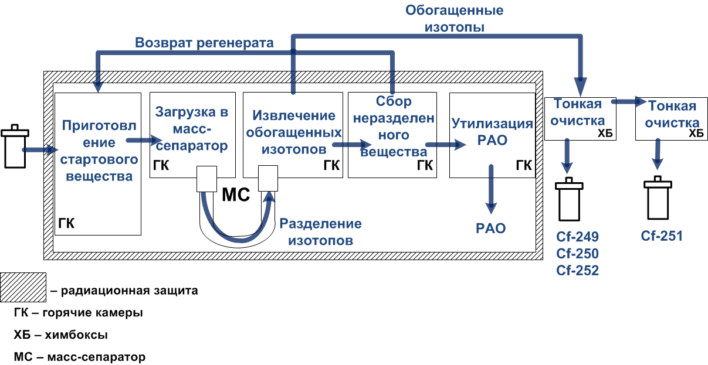
Технология разделения изотопов
Основные технологические операции: подготовка исходного вещества, разделение изотопов, регенерация неразделенного вещества, сбор и паспортизация готовой продукции, переработка радиоактивных отходов.
11

Slide 12
Схема наработки мишенного материала
12

Slide 13
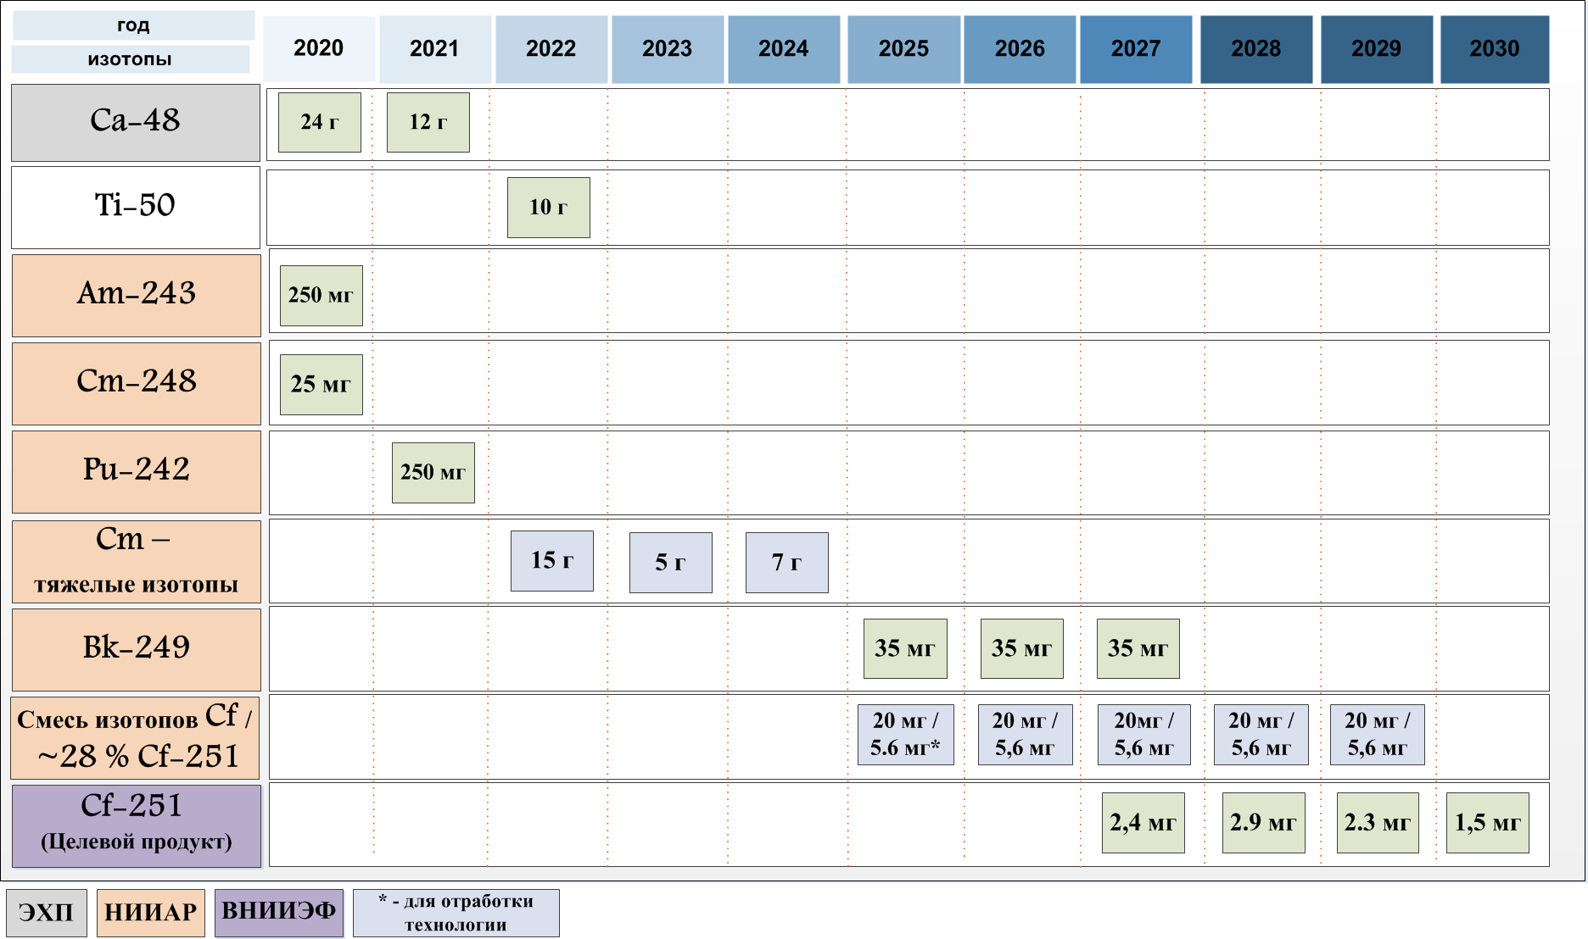
Схема поступления изотопов ТПЭ
13

Slide 14
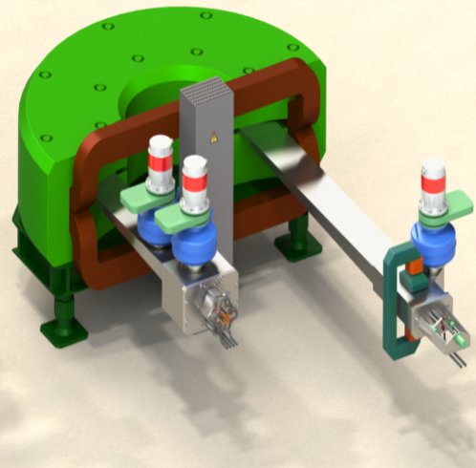
Дорожная карта до 2030 года
2021
2022
2023
2024
Глубокая модернизация имеющихся экспериментальных установок и технологий
Разработана и выпущена РКД СЧ экспериментального образца масс-сепаратора.
Изготовлены подсистемы масс-сепаратора (приемник изотопов, вакуумная система).
Изготовлены подсистемы масс-сепаратора (источник ионов, магнит).
Введен в эксплуатацию ЭО масс-сепаратора. Изготовлены «горячие» камеры для работы с высокоактивными изотопами.
2025
2026
2027
2028
2029
2030
Наработка, выделение и очистка изотопов Bk-249 и Cf-251, эксперименты по синтезу новых СТЭ
Разработана РКД оборудование участка утилизации РАО. Выполнены работы по подготовке здания для размещения КРИ.
Изготовлено и смонтировано оборудование участка утилизации РАО. Проведены ПНР. Введен в эксплуатацию КРИ.
Проведено разделение первой партии смеси изотопов калифорния.
Проведено разделение второй партии смеси изотопов калифорния. Проведено разделение смеси изотопов кюрия (при необходимости)
Проведено разделение третьей партии смеси изотопов калифорния.
Проведены эксперименты по синтезу элемента 120 в реакции
Cm-248+Cr-54.
Проведено разделение четвертой партии смеси изотопов калифорния. Проведены эксперименты по синтезу элемента 120 в реакции
Cf-251+Ti-50.
14

Slide 15
Изотопная продукция
C-2
C-3
Изотоп | Обогащение, %
Pu-238 | 99,6
Pu-239 | 99,997
Pu-240 | 100
Pu-241 | 99,98
Pu-242 | 99,96
Pu-244 | 99,995
Am-241 | 99,9
Am-242m | 73,6
Am-243 | 99,999
Cm-243 | 99,99
Cm-244 | 99,3
Cm-245 | 99,99
Cm-246 | 99,8
Cm-247 | 90,2
Cm-248 | 97,0
Cm-250 | 97,0
Изотоп | Ожидаемое обогащение, %
Сf-249 | >99
Сf-250 | >99
Сf-251 | 99,87
Сf-252 | >99
Создание банка изотопов трансплутониевых элементов для обеспечения задачи синтеза новых элементов и проведения сложных ядерно-физических экспериментов.
15

Slide 16
Спасибо за внимание!

Slide 17
Дополнительные возможности по наработке изотопов ТПЭ
Во ВНИИЭФ имеется около 22 г смеси изотопов кюрия и продуктов его распада.
По состоянию на 01.06.2022 в ней содержится:
3,6 г кюрия-244,
20 мг кюрия-248.
При облучении этого материала в реакторе СМ-3 возможно получить смесь изотопов кюрия с бóльшим содержанием кюрия-248, который в дальнейшем может быть выделен из смеси электромагнитным методом.
17

Slide 18

Дорожная карта до 2030 года
2023
2024
2025
2026
2027
2028
2029
2030
Получение калифорния-251 на масс-сепараторе С-3
Изготовлены составные части экспери-ментального образца масс-сепаратора
С-3 (ЭО МС) и оборудование технологичес-кого участка
Введен в эксплуатацию ЭО МС
Отработаны режимы рабо-ты ЭО МС.
Выполнены работы по подготовке здания для размещения комплекса разделения изотопов
Введен в эксплуатацию комплекс разделения изотопов
Отработана технология работы с высо-коактивными актиноидами.
Проведено пробное разде-ление смеси изотопов кали-форния, полу-чена опытная партия Gf-251
Проведено разделение первой партии смеси изотопов калифорния
Проведено разделение второй партии смеси изотопов калифорния
Проведено разделение третьей пар-тии смеси изотопов калифорния для синтеза элемента 120 в реакции
Cf-251+Ti-50
Получение кюрия-248 на масс-сепараторе С-2
Модернизация масс-сепаратора
С-2.
Облучение смеси изотопов кюрия в НИИАР
Модернизация масс-сепаратора
С-2.
Облучение смеси изотопов кюрия в НИИАР
Отработана технология работы с кюрием.
Проведено разделение первой партии смеси изотопов кюрия
Проведено разделение второй пар-тии смеси изотопов кюрия для синтеза эле-мента 120 в реакции
Cm-248+Cr-54
.
18

